Slide 1
SOP tra cứu AQL sử dụng bảng MIL-STD-105E

Slide 2
Tóm tắt các bước 1.Xác định cỡ lô. 2.Chọn mức kiểm tra. 3.Tra bảng lấy Sample Size Code Letter. 4.Dựa vào chữ cái, tra cỡ mẫu. 5.Chọn AQL, xác định số lỗi chấp nhận. 6.Kiểm tra mẫu và quyết định chấp nhận hay loại bỏ lô.

Slide 3
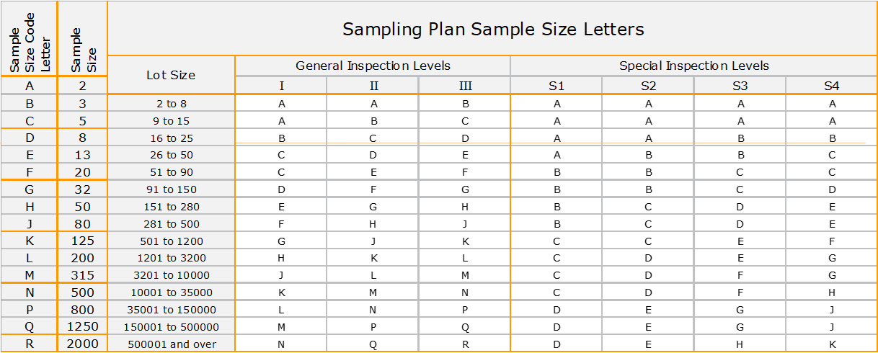
1.Xác định cỡ lô,
2.Chọn mức kiểm tra.

Slide 4
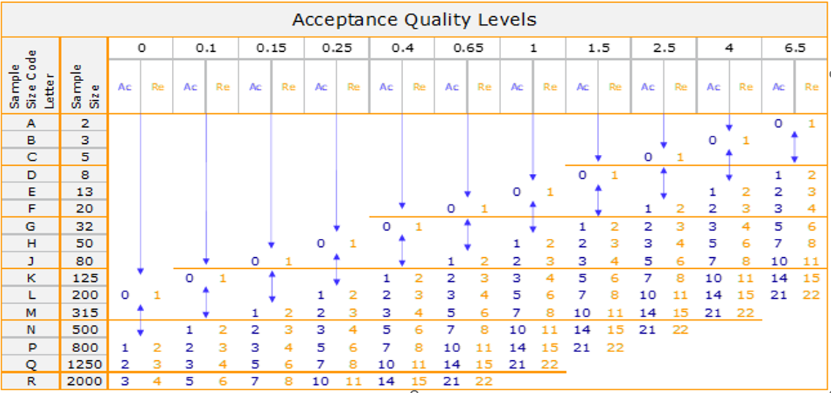
3.Tra bảng lấy Sample Size Code Letter.
4. Dựa vào chữ cái, tra cỡ mẫu

Slide 5
5.Chọn AQL, xác định số lỗi chấp nhận. 6.Kiểm tra mẫu và quyết định chấp nhận hay loại bỏ lô.

Slide 6
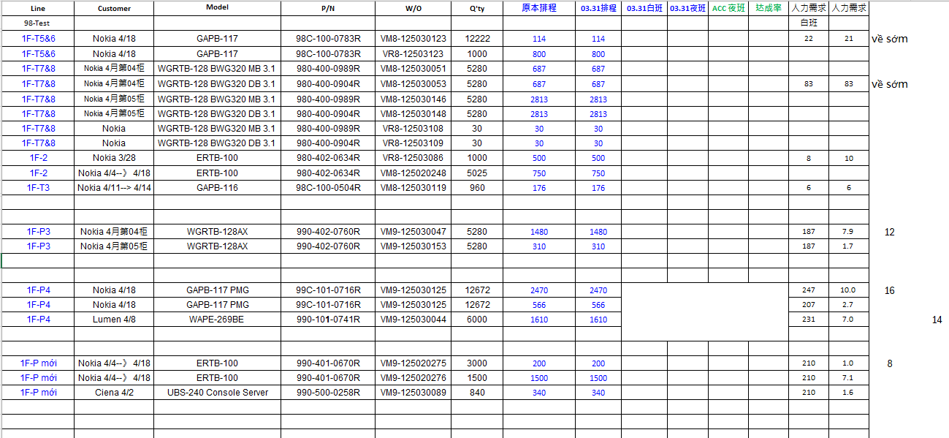
7. Ví dụ

